Slide 1
SAÚDE CONECTADA: SAIBA MAIS SOBRE ACIDENTES DOMÉSTICOS
cortes
choque
queda
VER ENTRE AS OPÇÕES
queimaduras
COMO AGIR
VÍDEO INFORMATIVO SAIR

Slide 2






CORTES
SE CORTOU? SIGA ESSAS DICAS:
- Cubra o ferimento com um curativo esterilizado;
COMO EVITAR:
os objetos que podem causar cortes devem ser
mantidos longe do al- cance das crianças e devem ser utilizados com cuidado e atenção pelo adulto.
- Faça pressão sobre o local com um pano limpo;
- Evite retirar objetos que estejam perfurando a pele;
- Lave a região com soro fisio- lógico ou com água e sabão, após estancar a hemorragia;
CASOS QUE PODEM SER GRAVES:
se o corte for provocado por objetos com ferrugem ou quando a hemorragia é muito grande e difícil de estancar.
- Cubra o ferimento com um curativo esterilizado;
VER ENTRE AS OPÇÕES
COMO AGIR
VÍDEO
SAÚDE CONECTADA: SAIBA MAIS SOBRE ACIDENTES DOMÉSTICOS

Slide 3

CORTES
Tome cuidado para não se cortar!
Na hora de cortar um alimento, a dica principal é sempre colocar a faca no sentido contrário ao corpo, segurando a comida no centro da mão para proteger os dedos. No entanto, em caso de corte, observe o tamanho - se for menor de 1 cm, é bom colocar gelo ou água fria e, quando parar de sangrar, aplicar um curativo para proteger. Se o corte for maior de 1 cm, é melhor ir ao médico para avaliar se precisa dar pontos.
O cuidado deve ser ainda maior se o corte for por causa de uma lata porque, nesse caso, é preciso lembrar do risco de tétano. Por isso, quando você for jogar fora algum produto com embalagem de lata, colo- que a tampa cortante para dentro e embrulhe em um jornal.
É preciso manusear sempre pelo cabo outros tipos de ferramentas manu- ais, como: estiletes, tesouras, chaves de fenda, serrotes, seguetas. Nunca deixando as ferramentas sobre painéis, mesas, bancadas, armá- rios, caixas de ferramentas de maneira que possam causar algum aci- dente. Além disso, é necessário mantê-las em local adequado, seja no armazenamento ou transporte. Verifique também cada ferramenta antes de usá-la, estando sempre atento para o cabo, lâminas, pontos de fixação e conexões.
VER ENTRE AS OPÇÕES
COMO AGIR
VÍDEO
SAÚDE CONECTADA: SAIBA MAIS SOBRE ACIDENTES DOMÉSTICOS

Slide 4






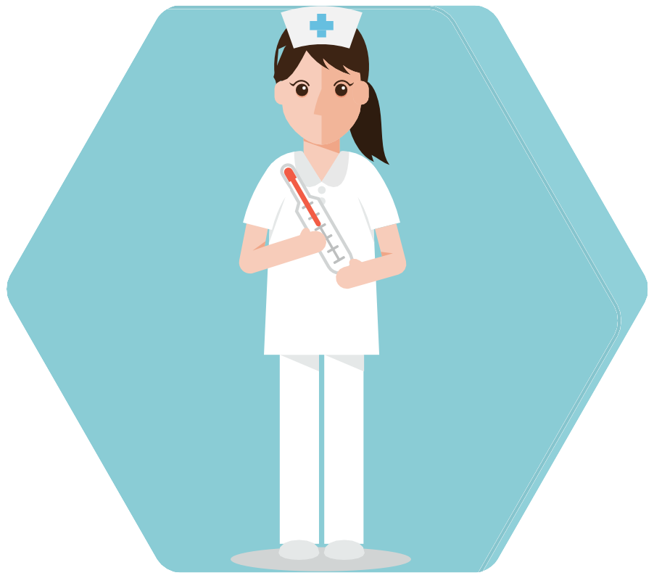

















CHOQUE
VER ENTRE AS OPÇÕES
COMO AGIR
VÍDEO

Slide 5


CHOQUE
Segundo dados divulgados pelo Precobre (Ins- tituto Brasileiro do Cobre), em 2016, aci- dentes com eletricidade causaram aproxima- damente 600 mortes no Brasil, sendo que 171 foram acidentes domésticos.
Mesmo parecendo incomum em nosso dia a dia, o número de internações e mortes causadas por choques elétricos é significativo. Esse tipo de acidente pode acontecer com qualquer pessoa, dentro ou fora de casa, por isso é importante saber e colocar em práticas medi- das de segurança que possam proteger você e as pessoas ao seu redor. Assista ao vídeo e aprenda mais sobre como evitar acidentes do- mésticos em casa.
VER ENTRE AS OPÇÕES
COMO AGIR
VÍDEO
SAÚDE CONECTADA: SAIBA MAIS SOBRE ACIDENTES DOMÉSTICOS

Slide 6






SAIBA COMO AGIR:
Se a queda for leve, lave bem a área afetada com água e sabão para evitar que a fe- rida infeccione;
Após a queda, se a vítima sentir dor em alguma parte do corpo, faça a imobilização da área e procure o atendimento médico imediatamente;
Se a vítima estiver inconsciente, verifique a respiração e o pulso dela e ligue 192 SAMU ou chame o corpo de bombeiros, 193;
Se o choque com o chão ou outra superfície for intenso, há grandes chances de que a vítima tenha sofrido alguma lesão interna. Neste caso, não movimente a vítima e chame rápido o socorro.
VER ENTRE AS OPÇÕES
QUEDAS
COMO AGIR
VÍDEO
SAÚDE CONECTADA: SAIBA MAIS SOBRE ACIDENTES DOMÉSTICOS

Slide 7

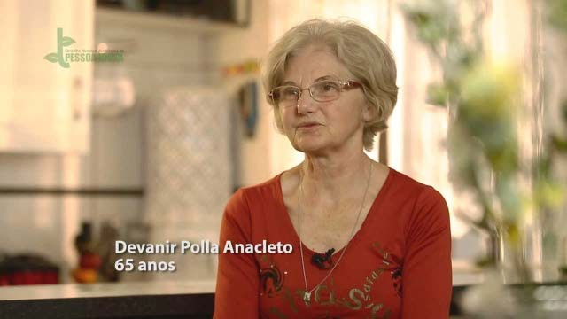
QUEDAS
As quedas representam um grande perigo para as pessoas, sendo um risco ainda maior para os ido- sos. Segundo a Organização Mundial da Saúde (OMS), 424 mil pessoas morrem todos os anos por causa de problemas em decorrência de quedas. Além disso, o órgão das Nações Unidas avalia que de 30% a 60% da população acima de 60 anos leva ao menos um tombo por ano. Em metade desses casos, o acidentado sofre alguma lesão, que pode levar à invalidez e até mesmo à morte.
Ainda, uma pesquisa do Instituto Nacional de Traumatologia e Ortopedia (Into), do Rio de Ja- neiro, revelou que 65% dos casos de fraturas atendidos pelo hospital eram provenientes de que- das e metade dos tombos haviam ocorrido na resi- dência do paciente. A melhor forma de prevenir
as quedas de idosos dentro de casa é adaptando os cômodos para garantir a segurança do morador e evitar esforços desnecessários. Todo cuidado é pouco, previna quedas!
VER ENTRE AS OPÇÕES
COMO AGIR
VÍDEO
SAÚDE CONECTADA: SAIBA MAIS SOBRE ACIDENTES DOMÉSTICOS

Slide 8
Caso você sofra uma queimadura, o primeiro passo a seguir é impedir o contato do fogo ou de outras causas do acidente, com o corpo. Dessa maneira, quanto mais rápido você interromper com o processo maiores as chances de recuperação da parte machuca-
da.
O próximo passo é lavar o local lesionado com água corrente em temperatura ambiente, até que a área queimada seja resfriada. Atenção: utilize APENAS água, não passe no local nenhum produto ou receita caseira.
QUEIMADURAS
VER ENTRE AS OPÇÕES
O último passo e o mais importante é buscar aju- da médica próxima do local do acidente. Assim, se- rão tomadas as medidas necessárias para o sucesso da sua recuperação e também evita que a lesão fique ainda mais grave. Caso não tenha posto médico ou
COMO AGIR
VÍDEO
INFORMATIVO
hospital por perto, ligue 192 – SAMU.
SAIR
SAÚDE CONECTADA: SAIBA MAIS SOBRE ACIDENTES DOMÉSTICOS

Slide 9


QUEIMADURAS
Você sabia que a queimadura através de aciden- tes domésticos é tão comum quanto como as que- das? Pois é, elas podem ocorrer com frequência tanto em crianças, adultos e idosos. Para que você não seja vítima de queimaduras ocasionadas por acidentes domésticos é preciso tomar algumas precausões, como: evitar tocar em panelas, não manusear objetos quentes, não mexer com limão e sair no sol, e também não colocar a mão em for- nos com a temperatura alta. Além disso, é muito importante manter crianças longe de locais com o fogo alto e também distante de objetos quentes.
Também é preciso ter atenção especial com pro- dutos como álcool ou outros que podem ocasionar queimaduras, em casos mais graves, incêndios.
VER ENTRE AS OPÇÕES
COMO AGIR
VÍDEO
SAÚDE CONECTADA: SAIBA MAIS SOBRE ACIDENTES DOMÉSTICOS

